Slide 1
Procesual base de datos II
Estudiante: Mijael Jhonatan Rojas Arias

Slide 2

Manejo de conceptos

Slide 3
¿A que se refiere cuando se habla de base de datos relacionales?
R.- Son la que su pueden relacionar entre si, son SQL y utilizan tablas.
¿A que se refiere cuando se habla de bases de datos no
relacionales?
R.- Son las que no son SQL y utilizan documentos como ser JSON.
¿Qué es mysql y maríadb? Explique si existen diferencias o son iguales, etc
R.- MariaDB es una copia de la MySQL cuando esta empezó a ser a paga.

Slide 4
¿que son las funciones de agregacion?
R.- Son las funciones que están predeterminadamente y que solo se puede ejecutar en la clausula select.
¿Qué llegaría ser xampp?
R.- Es un servidor que nos proporciona MySQL.
¿Cuál es la diferencia entre las funciones de agregación y funciones creados por el dba? Es decir funciones creadas por el usuario
R.- Las funciones de agregación ya están definidas y solo se ejecutan en la clausula select, las funciones creadas por el DBA son aquellas que se pueden ejecutar en la clausula select y where.

Slide 5
¿para que sirve el comando use?
R.- Con el comando “use” se utiliza para entrar a una Base de Datos.
¿Qué es dml y que es ddl?
R.- DDL es Data Definition Language que define la estructura que almacenara datos, DML es Data Manipulation Languaje que permite realizar acciones a los datos en la base de datos.
¿Qué cosas características debe tener una función? Explique sobre el nombre, return, parámetros, etc
R.- El nombre es la forma de identificar la función creada, el return es el datos que estas retornando, el returns especifica el dato que vas a retornar, los parámetros son los datos que ingresan a la función.

Slide 6
¿Cómo crear, modificar y como eliminar una función?
R.- Para crear una función se utiliza el “CREATE FUNCTION”
Para modificar una función se utiliza el “”CREATE OR REPLACE FUNCTION.
Para eliminar una función se utiliza el “DROP FUNCTION (nombre de la función)”

Slide 7
Parte practica

Slide 8
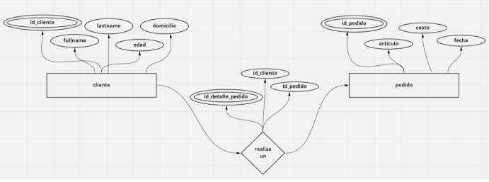
Crear las tablas y 2 registros para cada tabla para el siguiente modelo ER

Slide 9
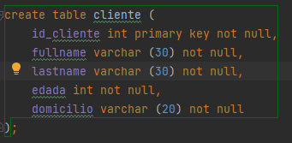
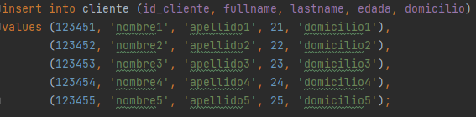
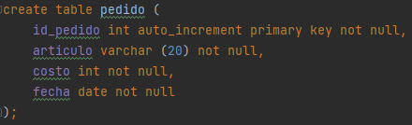
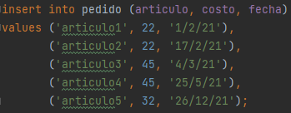
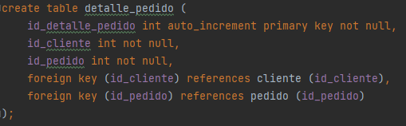
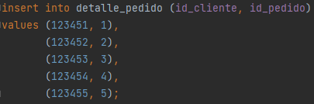
Tablas
Registros

Slide 10
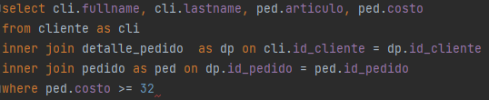

Crear una consulta SQL en base al ejercicio anterior

Slide 11
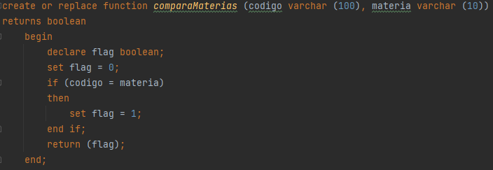
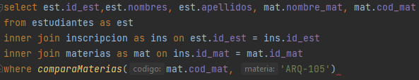
Crear un función que compare dos códigos de materia.
Mostrar los nombres y apellidos de los estudiantes inscritos en la materia ARQ-105, adicionalmente mostrar el nombre de la materia.

Slide 12
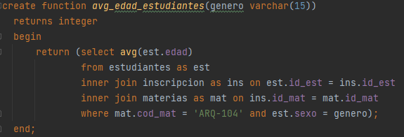

Crear una función que permita obtener el promedio de las edades del género masculino o femenino de los estudiantes inscritos en la asignatura ARQ-104.

Slide 13
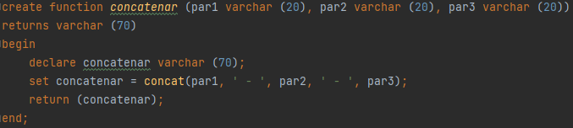

Crear una función que permita concatenar 3 cadenas

Slide 14
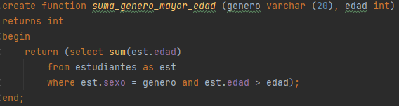
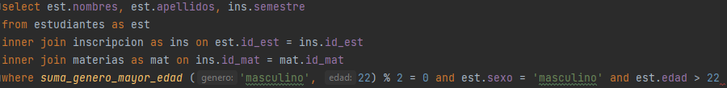

Crear una función de acuerdo a lo siguiente:
Mostrar el nombre, apellidos y el semestre de todos los estudiantes que estén inscritos. Siempre y cuando la suma de las edades del sexo femenino o masculino sea par y mayores a cierta edad.

Slide 15
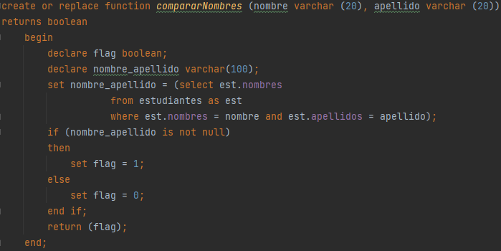
Crear una función de acuerdo a lo siguiente:
Crear una función sobre la tabla estudiantes que compara un nombre y apellidos. (si existe este nombre y apellido mostrar todos los datos del estudiante).

Slide 16
THANKS!
THANKS!

